Slide 1


ỦY BAN NHÂN DÂN QUẬN LONG BIÊN
TRƯỜNG MN LONG BIÊN
HOẠT ĐỘNG PHÁT TRIỂN NHẬN THỨC
CHỦ ĐỀ : THỰC VẬT
ĐỀ TÀI : NHẬN BIẾT TẬP NÓI QUẢ CHUỐI- QUẢ CAM
LỨA TUỔI: NHÀ TRẺ (24-36 THÁNG)
GIÁO VIÊN: VŨ THU HUYỀN

Slide 2

Đây là quả gì?

Slide 3
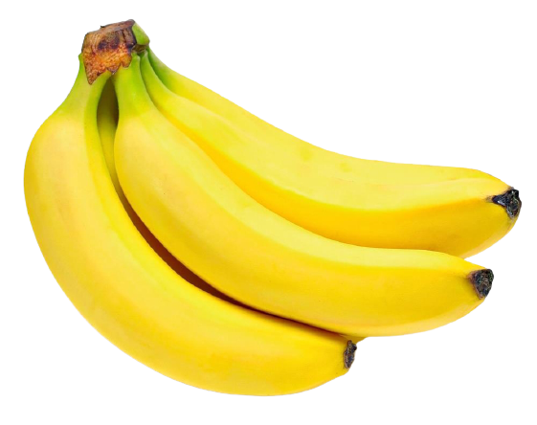
Quả gì đây?

Slide 4
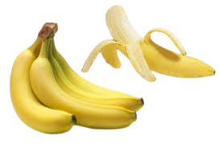
Quả này tên gì?

Slide 5
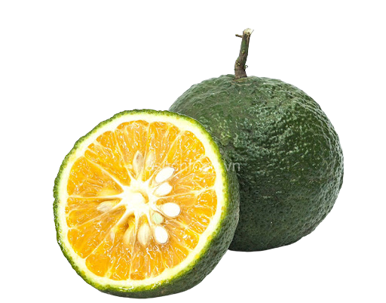
Đây là quả gì?

Slide 6
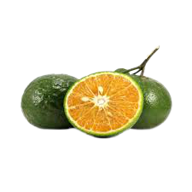
Quả gì đây?

Slide 7
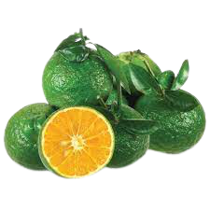
Quả này tên gì?

Slide 8

Quả gì màu xanh ?
Quay lại

Slide 9
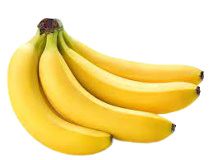
Quả gì màu vàng ?
Quay lại

Slide 10
Quả chuối màu gì?
Quay lại

Slide 11
Quả cam màu gì?
Quay lại

Slide 12

CHÚC CÁC BÉ LUÔN CHĂM NGOAN VÀ HỌC GIỎI!

